Slide 1
第十四章
虚位移原理

Slide 2
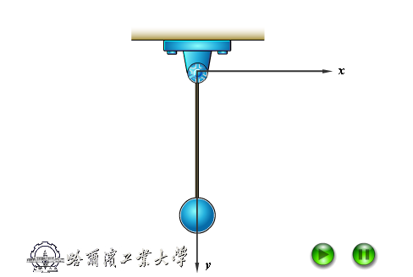
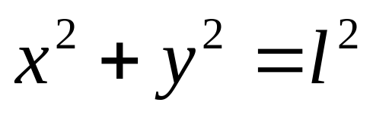
§14-1 约束 ·虚位移·虚功
1 约束及其分类
限制质点或质点系运动的条件称为约束.
限制条件的数学方程称为约束方程.
（（1）几何约束和运动约束
限制质点或质点系在空间的几何位置的条件称为几何约束.
如

Slide 3
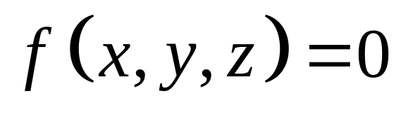
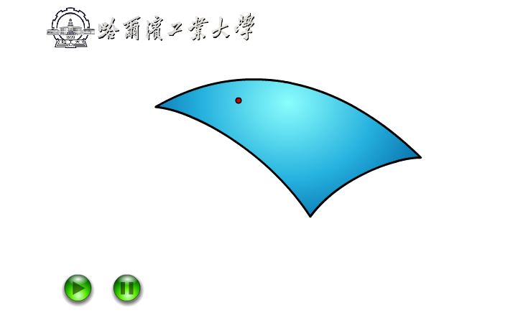

Slide 4
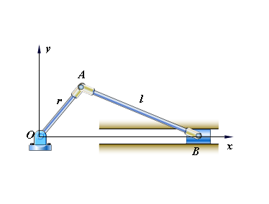
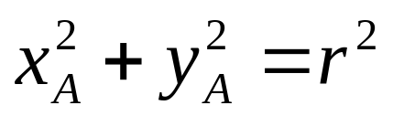
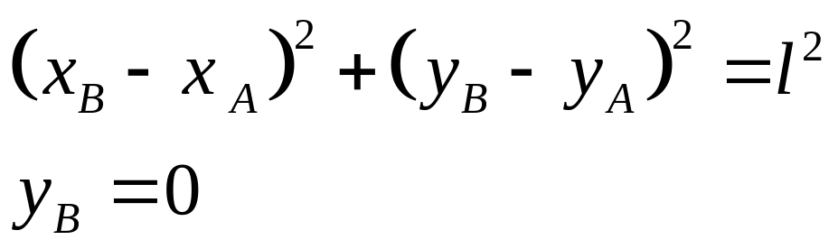
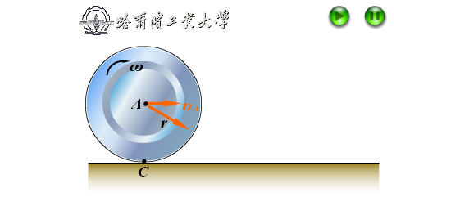
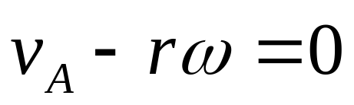
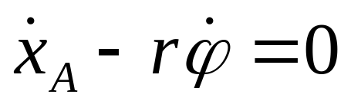
限制质点系运动情况的运动学条件称运动约束.

Slide 5
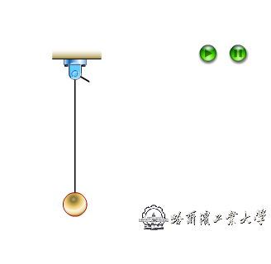
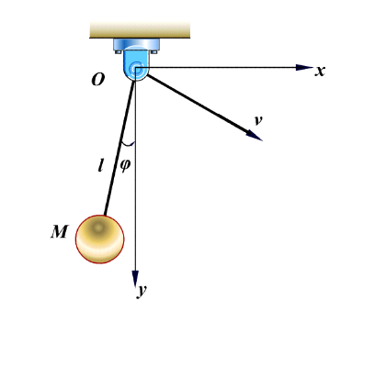
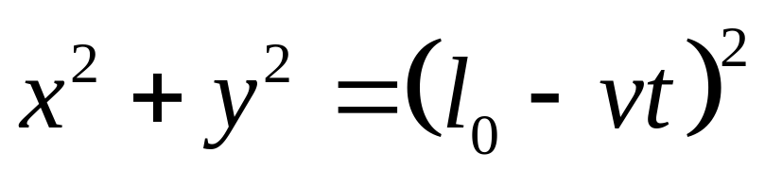
（2）定常约束和非定常约束
不随时间变化的约束称定常约束.
约束条件随时间变化的称非定常约束.

Slide 6
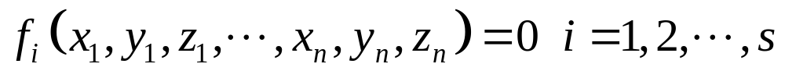
（3） 其它分类
约束方程中包含坐标对时间的导数,且不可能积分成有限形式的约束称非完整约束.
约束方程中不包含坐标对时间的导数，或者约束方程
中的积分项可以积分为有限形式的约束为完整约束.
约束方程是等式的，称双侧约束（或称固执约束）.
约束方程为不等式的，称单侧约束（或称非固执单侧约束）
本章只讨论定常的双侧、完整、几何约束.
n为质点数，s 为约束方程数.

Slide 7
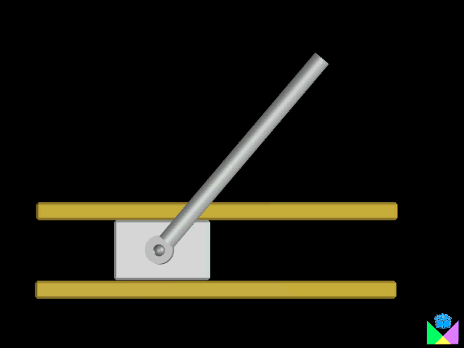
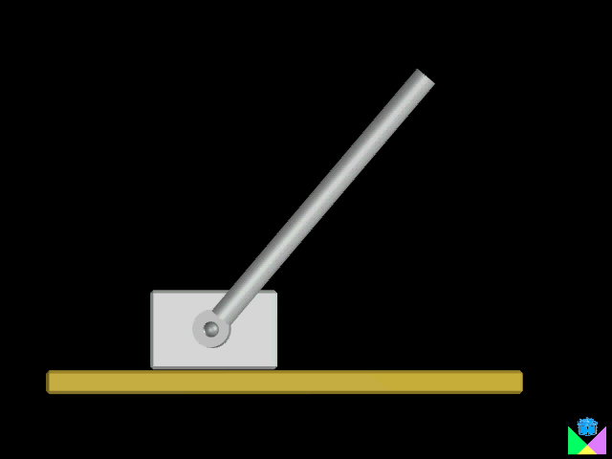
双侧约束
单侧约束

Slide 8
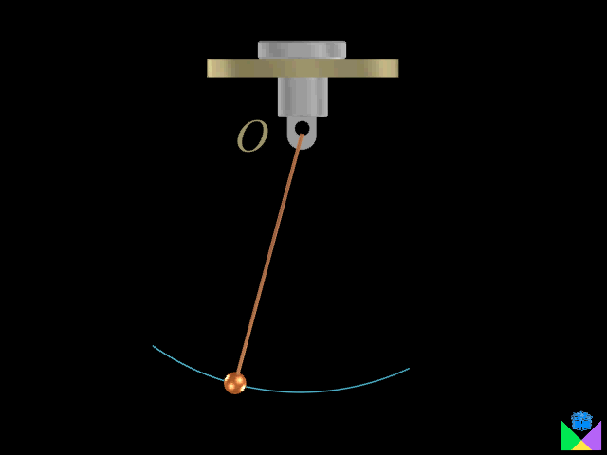
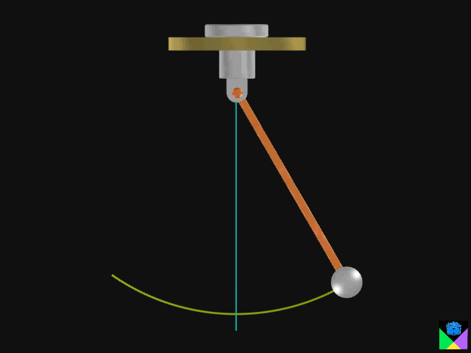
单侧约束
双侧约束

Slide 9

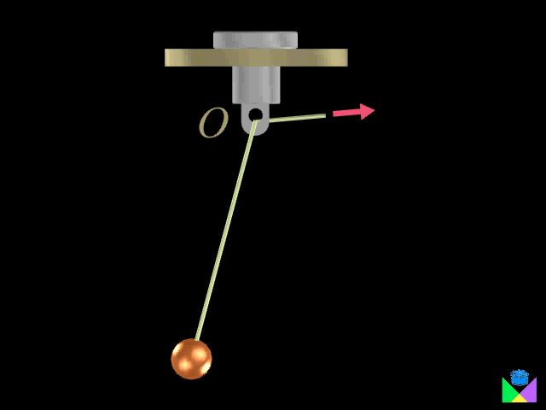
定常约束
非定常约束

Slide 10
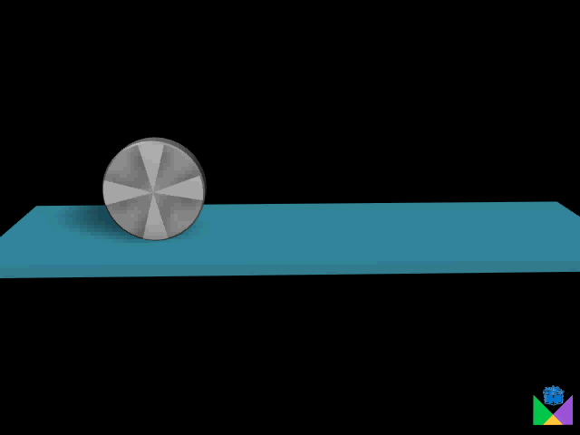
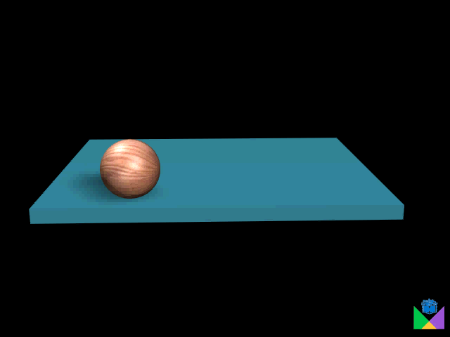
完整约束
非完整约束

Slide 11
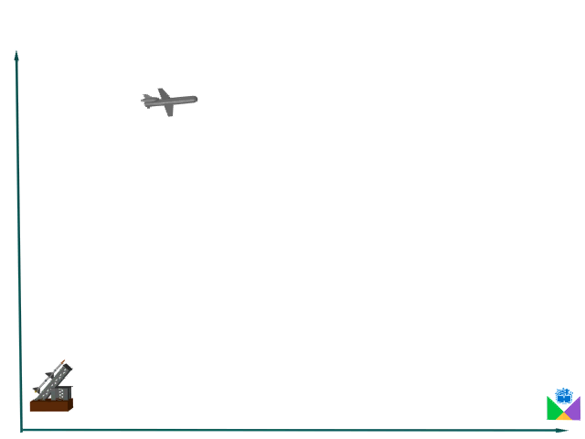
导弹追踪敌机的可控系统
非完整约束

Slide 12



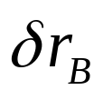
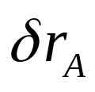





2 虚位移
在某瞬时,质点系在约束允许的条件下,可能实现的任何无限小的位移称为虚位移 .只与约束条件有关.
虚位移
等
实位移是质点系真实实现的位移，它与约束条件、时间、主动力以及运动的初始条件有关 .
实位移
等

Slide 13
思考：实位移与虚位移的区别？
虚位移是假想的，实位移是实际发生的。
虚位移是瞬时的，实位移是有时间经历的。
虚位移可朝约束允许的任意方向运动，实位移只朝某一
方向运动。
质点系静止时，可有虚位移，而无实位移。
虚位移与运动的初始条件无关，而虚位移与运动的初始
条件有关。
定常约束中，实位移是所有虚位移中的一个，对于非定
常约束，某瞬时的虚位移是指将时间固定，约束所允
许的无限小位移，而实位移是不能固定时间的，所以
虚位移不是实位移中的一个。

Slide 14
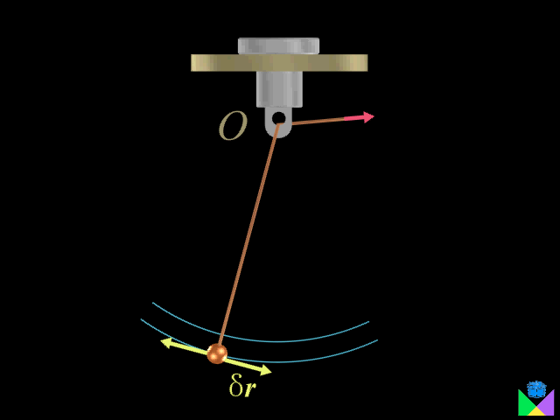
虚位移与实位移

Slide 15
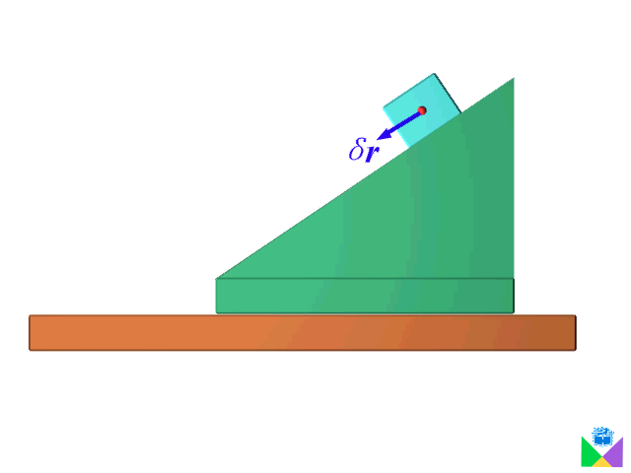
虚位移与实位移

Slide 16
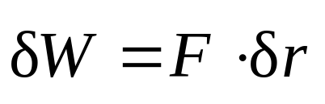
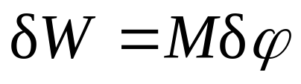
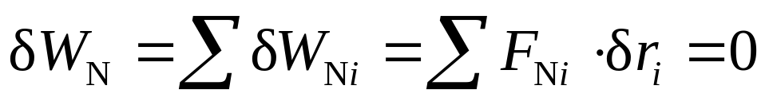
虚功
力在虚位移上作的功称虚功.
4 理想约束
如果在质点系的任何虚位移中,所有约束力所作虚功的和等于零，称这种约束为理想约束.
光滑固定面约束、光滑铰链、无重刚杆，不可伸长的柔索、固定端等约束为理想约束.

Slide 17
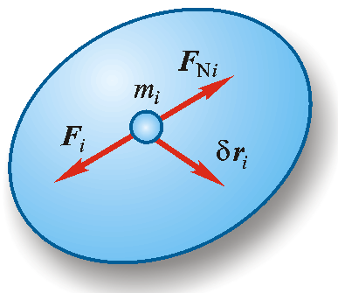
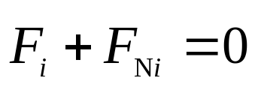
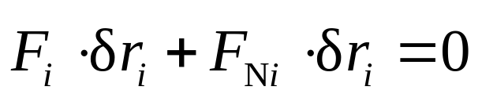
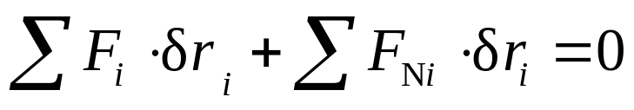
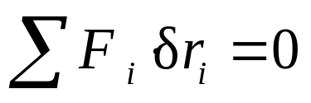
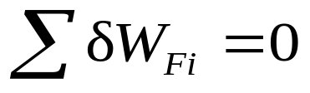
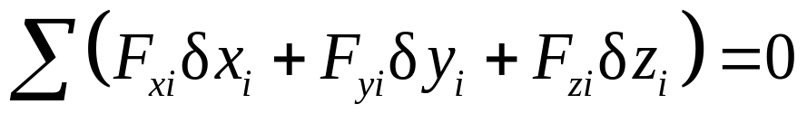
§ 14-2 虚位移原理
设质点系处于平衡,有
0
即
或记为
此方程称虚功方程,其表达的原理称虚位移原理或虚功原理.
对于具有理想约束的质点系,其平衡的充分必要条件是:作用于质点系的所有主动力在任何虚位移中所作的虚功的和等于零.
解析式为

Slide 18
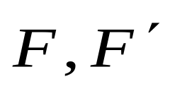

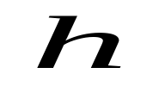
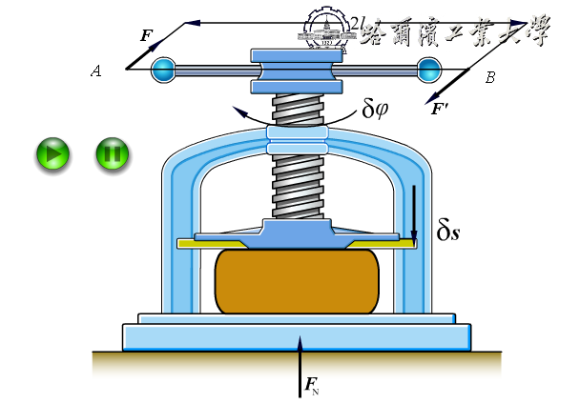
例14-1
已知：如图所示,在螺旋压榨机的手柄AB上作用一在水平
面内的力偶( ),其力矩 ,螺杆
的导程为 .
求：机构平衡时加在被压物体上的力.

Slide 19
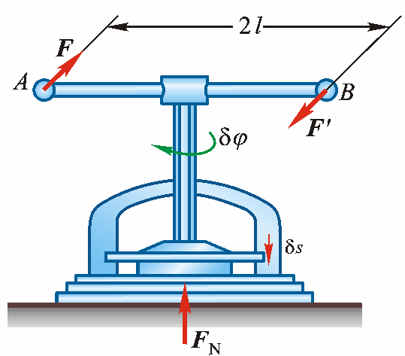

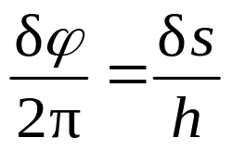
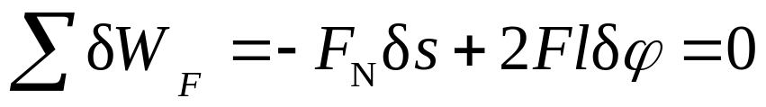
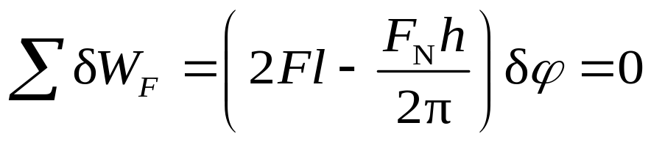

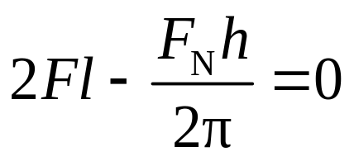
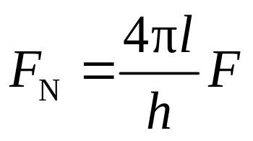
解:
以手柄、螺杆和压板组成的系统为研究对象
受力如图.
给虚位移 与
因 是任意的

Slide 20
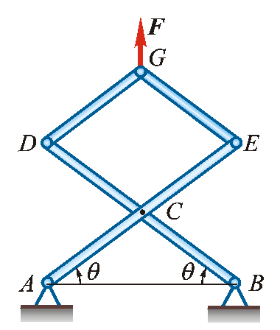
例14-2
已知：图中所示结构,各杆自重不计,在Ｇ点作用一铅直向上的
力Ｆ, .
求：支座Ｂ的水平约束力.

Slide 21
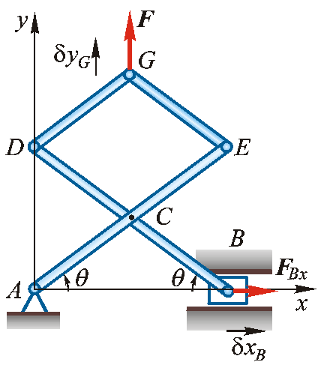
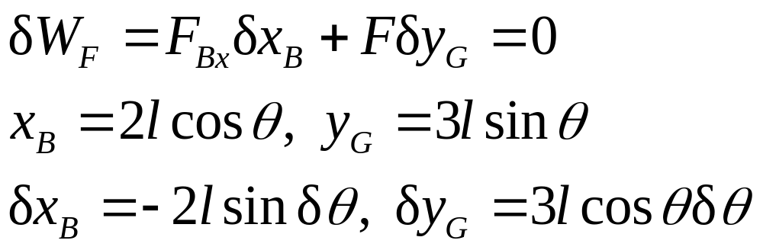
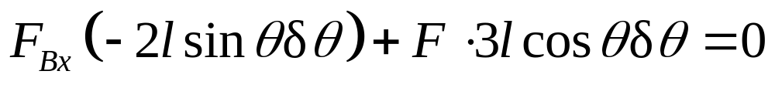
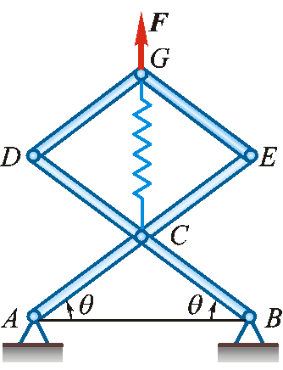



解:
解除B端水平约束,以力代替.
代入虚功方程
问题：如图在CG 间加一弹簧,刚度k ,
且已有伸长量 ,仍求 .

Slide 22





在弹簧处也代之以力,如图.
－－解析法

Slide 23


例14-3
已知：如图所示椭圆规机构中,连杆AB长为l,滑块A ,B与杆
重均不计,忽略各处摩擦,机构在图示位置平衡.
求：主动力 与 之间的关系。

Slide 24









解:
(1) 给虚位移
由
( 在 A ,B 连线上投影相等)
代入虚功方程,有
－－直接法（几何法）
(2) 解析法 建立坐标系如图.

Slide 25










(3) 虚速度法
定义:
为虚速度
代入到
由速度投影定理,有

Slide 26

例14-4
已知：如图所示机构,不计各构件自重与各处摩擦.
求：机构在图示位置平衡时,主动力偶矩Ｍ 与主动力
Ｆ 之间的关系.

Slide 27










解:
给虚位移
虚速度法:
解析法：

Slide 28

例14-5
求图所示无重组合梁支座Ａ的约束力.

Slide 29





解：解除A处约束，代之 ，给虚位移，如图

